Slide 1
9. Terveyden teknologisoituminen
(s.103-109)
Monentasoista teknologiaa, esim.
• liikkumisen ja sosiaalisuuden tukeminen
• viestintä, valvonta ja turvallisuus
• itsehoito ja terveyden omatoiminen seuranta
• itsenäisen selviytymisen apuvälineet

Slide 2
Terveyden teknologisoituminen
Teknologisoitumisen taustalla mm.
• lisääntynyt tutkimus
• ihmisten halu pitää huolta terveydestään
• tuotteiden markkinointi
• tuotteiden saatavuus
• terveydenhuollon tehostaminen

Slide 3
Terveydenhuollon teknologiaa
• kuvantamislaitteet
• bio- ja geenitekniikka
• potilastietojärjestelmät
• lääkintäkalusteet
• pesu- ja desinfiointi-koneet
• kirurgiset välineet
• hammashoidon välineet
• näytteiden tutkimus- ja valvontalaitteet
• etäterveydenhuolto-järjestelmät
• sähköiset tietopankit

Slide 4
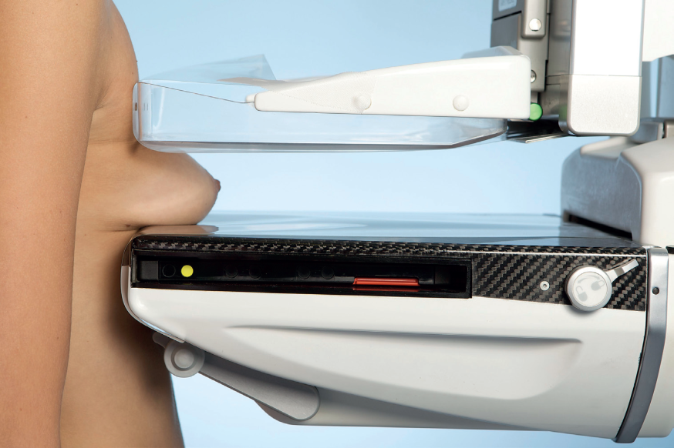
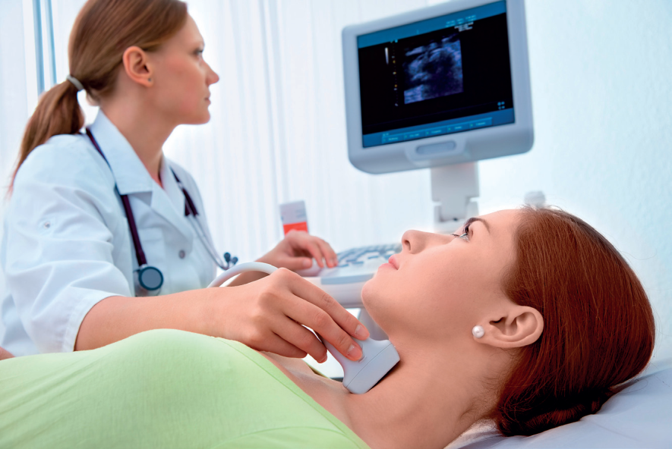
Terveydenhuollon teknologiaa
Kuvantaminen
• Röntgenkuvaus
• Tietokonekerroskuvaus
• Magneettikuvaus
• Kaiku- eli ultraäänikuvaus
Muita
• Sydänfilmi
• Tähystys

Slide 5
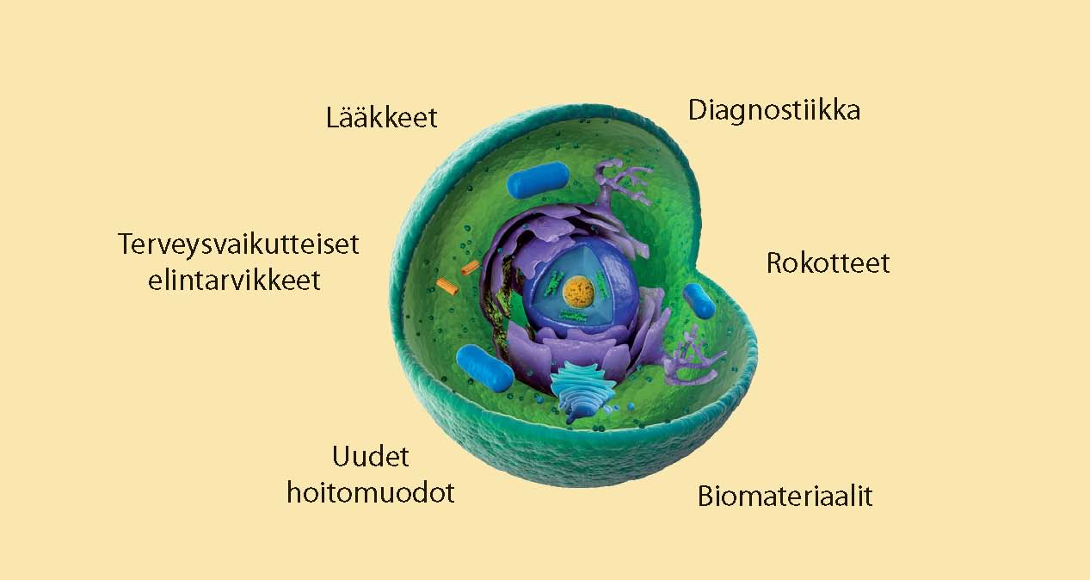
Biotekniikkaa

Slide 6
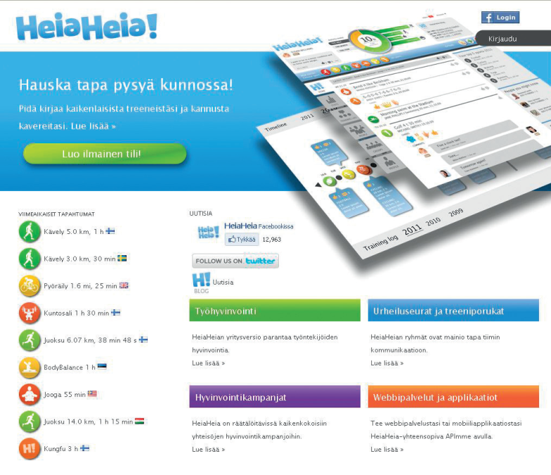
Teknologian hyötyjä
• Sairauksien diagnosointi helpompaa, hoitaminen tehokkaampaa, potilastietojen siirtäminen
• Turvallisempi arki kotona ja töissä
• Vanhukset pystyvät asumaan itsenäisesti pidempään
• Auttaa huolehtimaan terveydestä
• Helpottaa sosiaalista kanssa-
käymistä

Slide 7
Toisaalta teknologia voi
• passivoida, lisätä istumista ja vähentää fyysistä aktiivisuutta
• vaikuttaa unirytmiin
• aiheuttaa yksinäisyyttä ja psyykkistä rasitusta
• kasvattaa väestöryhmien välisiä terveyseroja
• tuudittaa uskoon, että kaikkiin sairauksiin löytyy apu
• voimistaa medikalisaatiota

Slide 8
Tehtäviä (s. 109)
1. Millaista terveysteknologiaa olet käyttänyt? Arvioi sen merkitystä terveydellesi.
2. Mitä eettisiä kysymyksiä biotekniikkaan liittyy?
3. Oppikirjan sivulla 103 on lista, jossa on esitelty terveyteen liittyvää teknologiaa. Kerro sen pohjalta, millaista terveyteen liittyvää teknologiaa ihminen voi hyödyntää elämänkulun eri vaiheissa.

